Slide 1
UML建模工具简述
——RSA
PRD2018秋-G11小组
2018年10月21日
浙江大学城市学院

Slide 2
目录
1
什么是RSA
UML建模工具
——RSA
2
RSA和其他建模工具的比较
3
建模工具中图的介绍
4
RSA初步使用
5
结尾

Slide 3
1
什么是RSA
1.1
初识RSA
1.2
RSA特性
1.3
RSA主界面

Slide 4
1.1
初识RSA
Rational Software Architect（RSA）是由IBM公司的Rational Software
部门开发的产品。RSA是一个基于UML 2.1的可视化建模和架构设计工具。RSA构建在Eclipse开源框架之上，它具备了可视化建模和模型驱动开发（Model-Driven Development）的能力。无论是普通的分布式应用还是Web Services，这个工具都是适用的。
IBM Rational Software有很悠久的历史，它最初起源于九十年代初UML的提出。Rational Software的第一个可视化建模工具是Rational Rose。这是一个独立的建模工具，支持多种语言而且可以自动进行模型和代码之间的转换。
它包括了如下子工具：
（1）Rational Software Architect
（2）Rational Systems Developer
（3）Rational Application Developer

Slide 5
1.2
RSA特性
1. 基于Eclipse平台
由于Eclipse平台的开放性，她所实现的plug-in的extension/extension point机制，为对各个公司和厂商实现自己特定平台支持提供了强大IDE平台，况且现在Eclipse社区已经有了众多的contributors。
2. Java的全面支持
RSA支持直接从Java代码生成模型，code和model实时同步以及从代码里提取模式等信息。并且已经预置了对GOF Patterns, J2EE Patterns等等的全面支持。
3. 迁移Rose & XDE
对迁移Rational Rose和XDE的支持，使得对以往用他们做的模型都可以迁移到RSA。
4. 配置管理
RSA集成了ClearCase来实现配置管理。
5. RUP集成
Rational Unified Process实现的是对开发流程的指导，RSA集成了RUP，并且建模过程中可随时调出RUP相应的指导。

Slide 6
1.2
RSA新特性
1. 采用UML 2.1规范
在Rational Software Architect中，将UML规范更新为最新的2.1版本。在这一规范的更新中包括全新的对象图以及许多其他图的改进（组件、部署、时序、活动和结构图）。对象图允许我们为类图中的类实例（建模，用来描述系统活动；组件图通过被命名的分组和更新的界面，从而能够理解并应用原型；对于部署图而言，改进了实例建模，并包含了原型可访问性的更新；在时序图中改进了失败生命线的交互操作；结构图改进了端口、部件的符号。
2. 搜索功能的改进
支持更多的“Relationship Types”和更多的 “Show related elements”查询。
3. 模型可用性的改进
这些改进包括：改进的关联锚点支持，“Change Metatype” 重构活动，放缩工具，动画缩放，动画布局，画图时的"Duplicate element" 活动，针对注释和几何图形的连接器助手等。

Slide 7
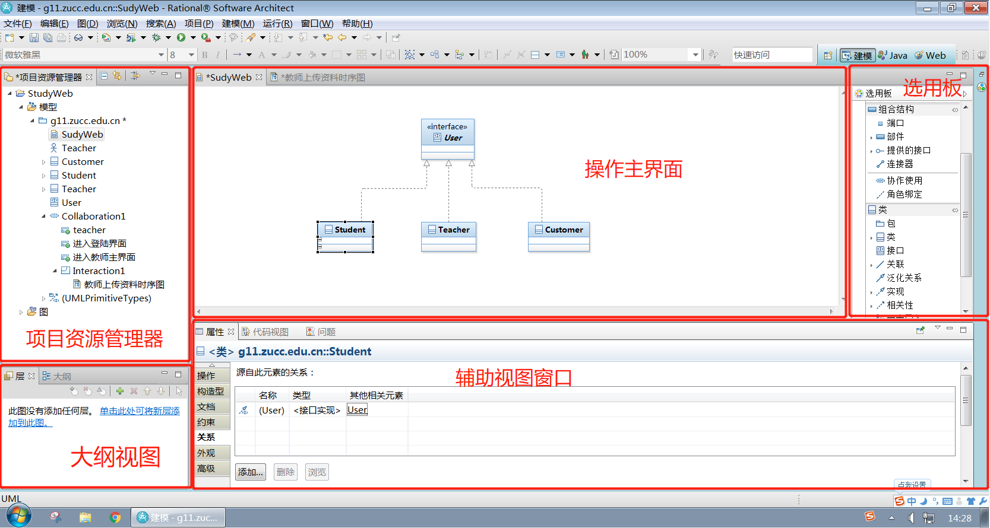
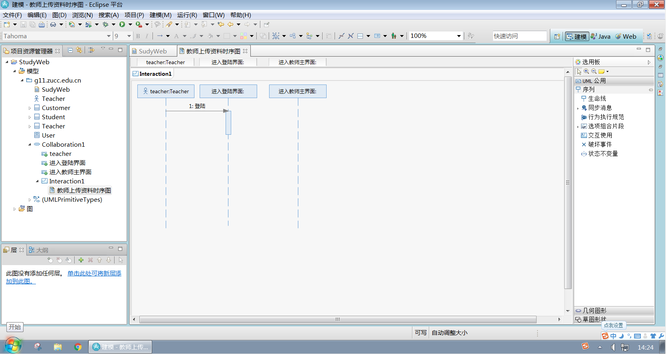
1.3
RSA主界面

Slide 8
2
RSA和其他建模工具的比较
2.1
现有建模工具概况
2.2
RSA的优点

Slide 9
2.1
现有建模工具概况
1. Rational Rose
ROSE主要是在开发过程中的各种语义、模块、对象以及流程，状态等描述比较好，主要体现在能够从各个方面和角度来分析和设计，使软件的开发蓝图更清晰，内部结构更加明朗（但是它的结构仅仅对那些对掌握UML的开发人员，也就是说对客户了解系统的功能和流程等并不一定很有效），对系统的代码框架生成有很好的支持。但对数据库的开发管理和数据库端的迭代不是很好。
2. PowerDesign
PowerDesigner原来是对数据库建模而发展起来的一种数据库建模工具。直到7.0版才开始对面向对象的开发的支持，后来又引入了对UML的支持。但是由于PowerDesigner侧重不一样，所以它对数据库建模的支持很好，支持了能够看到的90%左右的数据库，对UML的建模使用到的各种图的支持比较滞后。
3. Visio
Visio原来仅仅是一种画图工具，能够用来描述各种图形（从电路图到房屋结构图），也是到VISIO2000才开始引进软件分析设计功能到代码生成的全部功能
它跟微软的 office产品的能够很好兼容。能够把图形直接复制或者内嵌到WORD的文档中。它可以说用于图形语义的描述比较方便，但是用于软件开发过程的迭代开发则有点牵强。

Slide 10
3
建模工具中图的介绍
名称 | 用途
类图(Class Diagram) | 类图是使用得最为广泛的UML图之一。它使用类和接口来描述组成系统的实体以及它们之间的静态关系。利用类图可以生成源代码作为搭建系统的框架。
组件图(Component Diagram) | 组件图描述了系统实现的组成和相互依赖。它能够将小的事物（例如类）组装成更大的、可以部署的部件。组件图的详细程度取决于你想展现什么。
组合结构图(Composite Structure Diagram) | 组合结构图是UML2.0中新出现的图。随着系统变得越来越复杂，事物之间的关系也变得复杂了。从概念上讲，组合结构图将类图和组件图连接了起来。它并不强调类的详细设计和系统如何实现。它描述了系统中的事物如何联合起来实现某一个复杂的模式。
部署图(Deployment Diagram) | 部署图描述了你的系统是如何实际运行的，同时还描述了系统是如何应用到硬件上的。一般情况下，使用部署图说明组件是如何在运行时进行配置的。
对象图(Object Diagram) | 对象图使用了和类图一样的语法，同时还展示了在一个特定的时间类的实例。
活动图(Activity Diagram) | 活动图记录了从一个行为或活动到下一个的转化。
通信图(Communication Diagram) | 通信图是一种交互图，它关注的是一个行为中涉及到的事物以及它们之间反复传递的消息。
序列图(Sequence Diagram) | 序列图是一种交互图。它关注的是在执行的时候，在事物之间传递的消息的类型和顺序。
状态机图(State Machine Diagram) | 状态机图描述的是事物内部状态的转化。这个事物可能是一个单独的类，也可以是整个系统。
用例图(Use Case Diagram) | 用例图描述了系统的功能性需求。

Slide 11
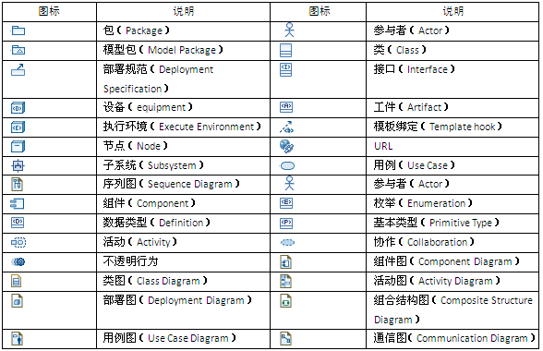
3
建模工具中图的介绍
RSA中的模型元素

Slide 12
4
RSA初步使用
4.1
建立UML模型
4.2
创建图
4.3
正向生成Java代码

Slide 13
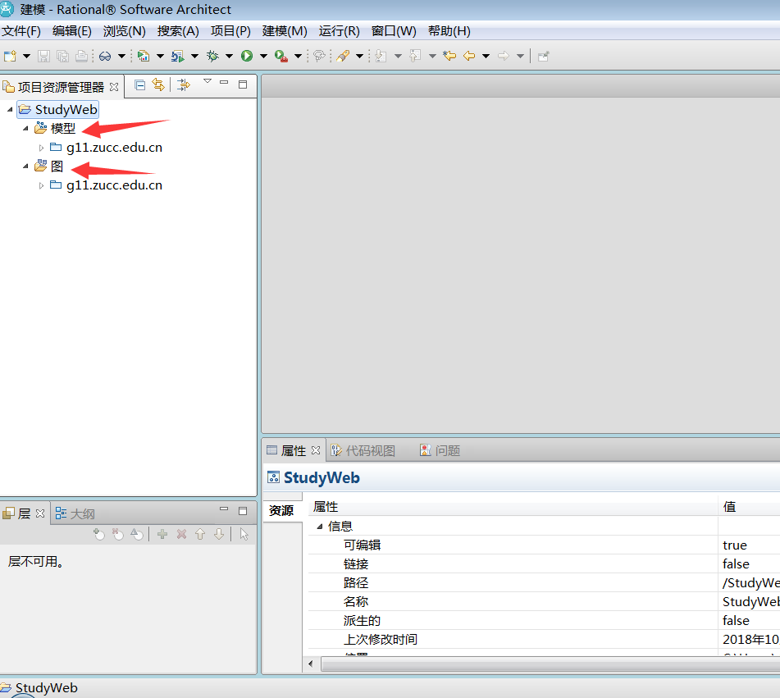
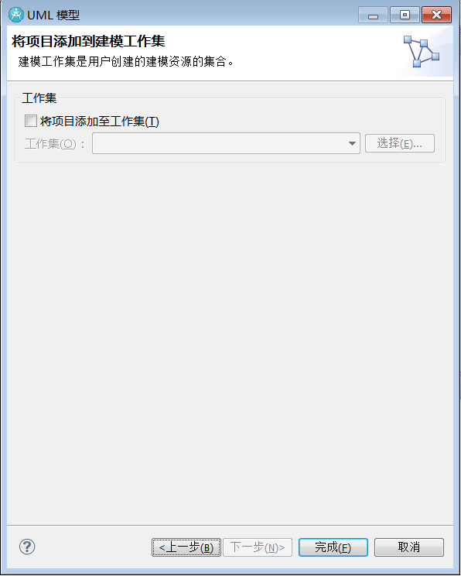
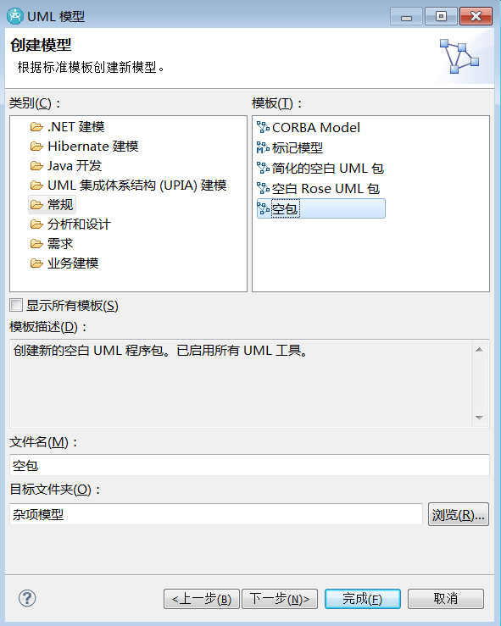
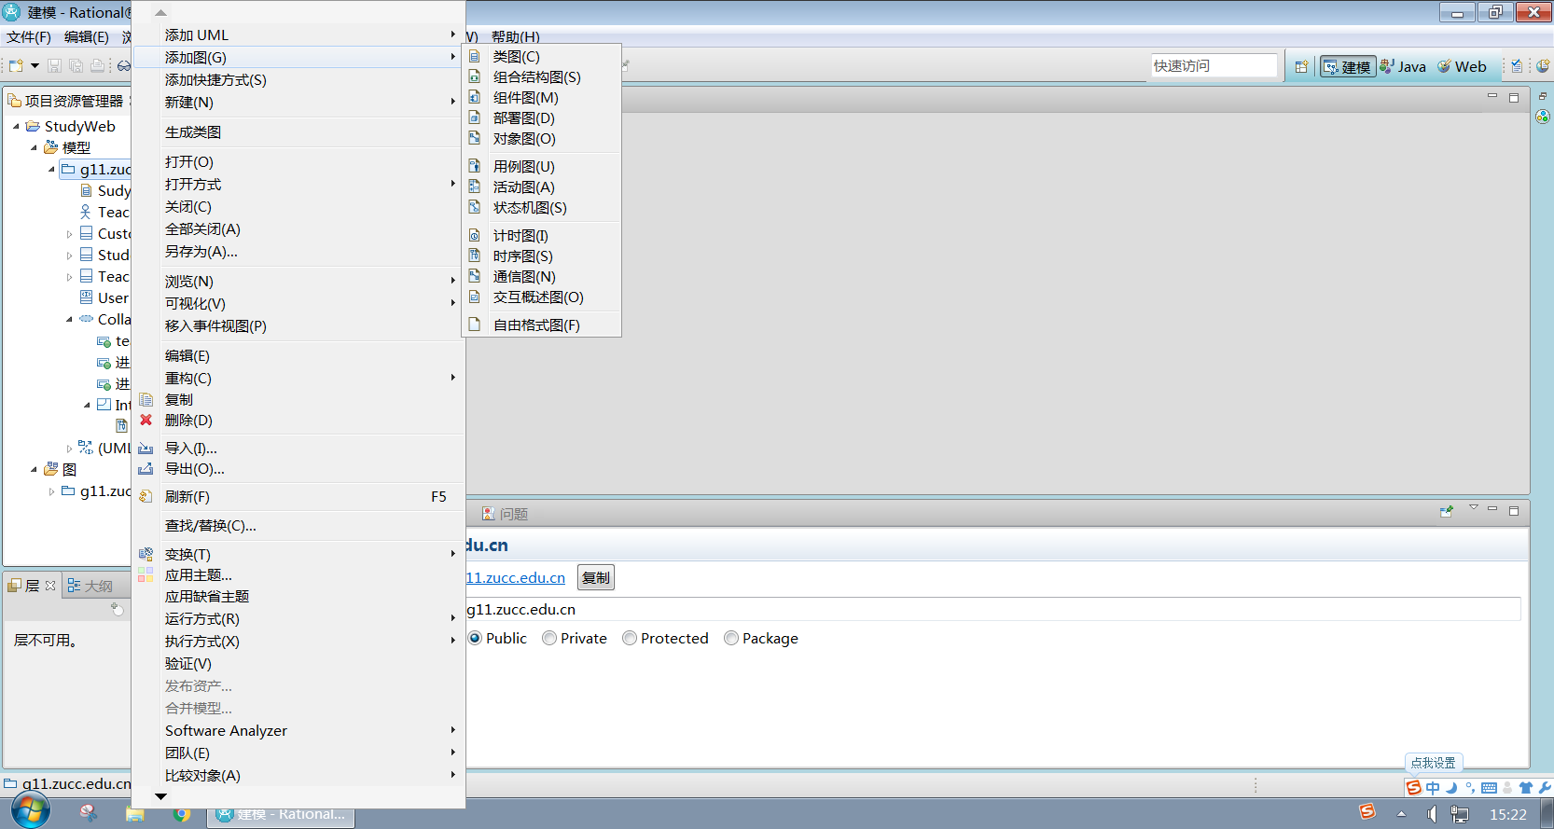
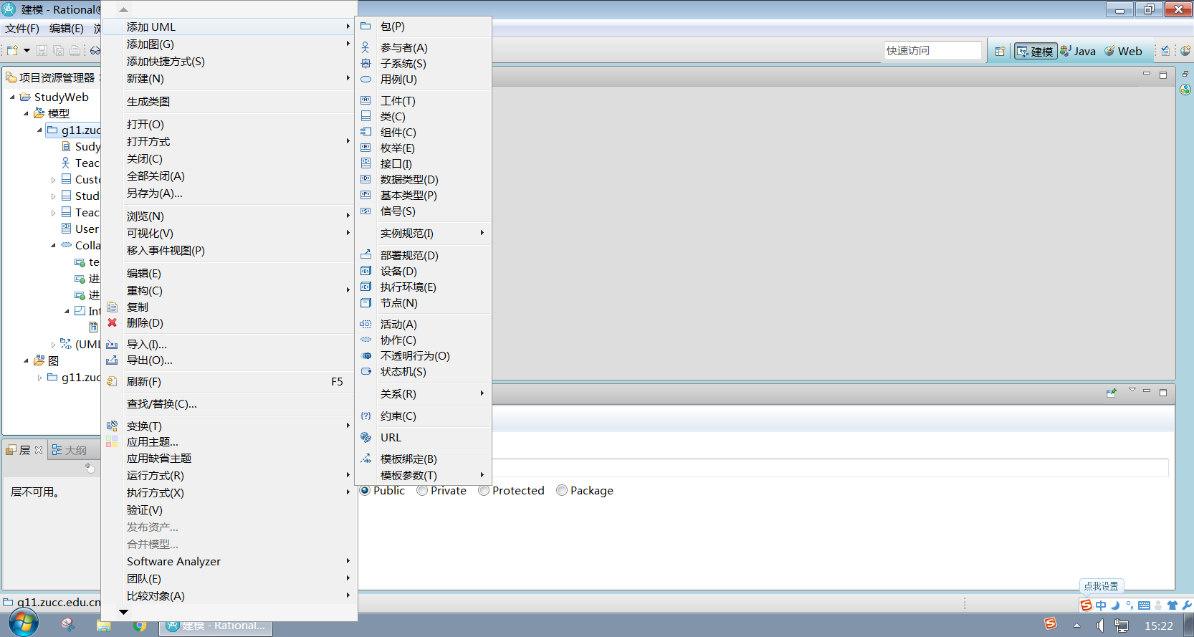
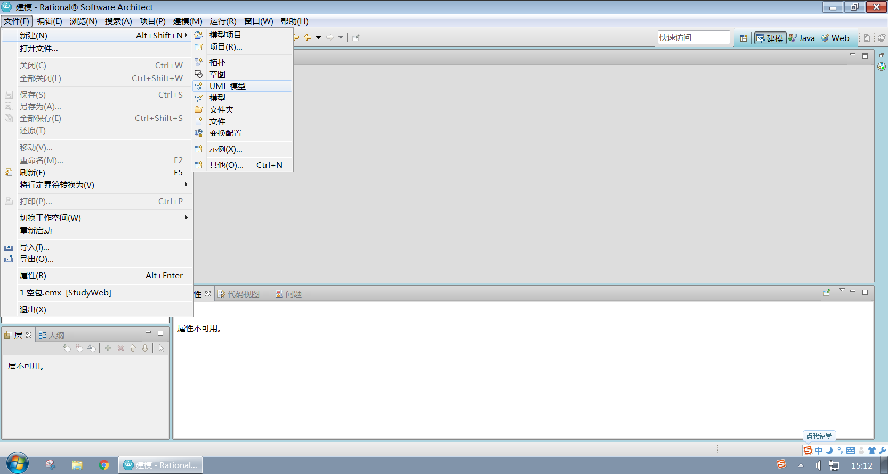
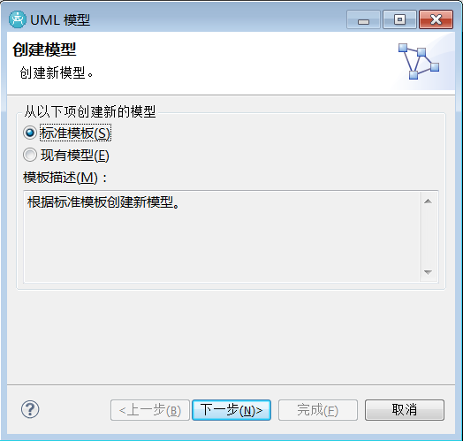
4.1
建立UML模型

Slide 14
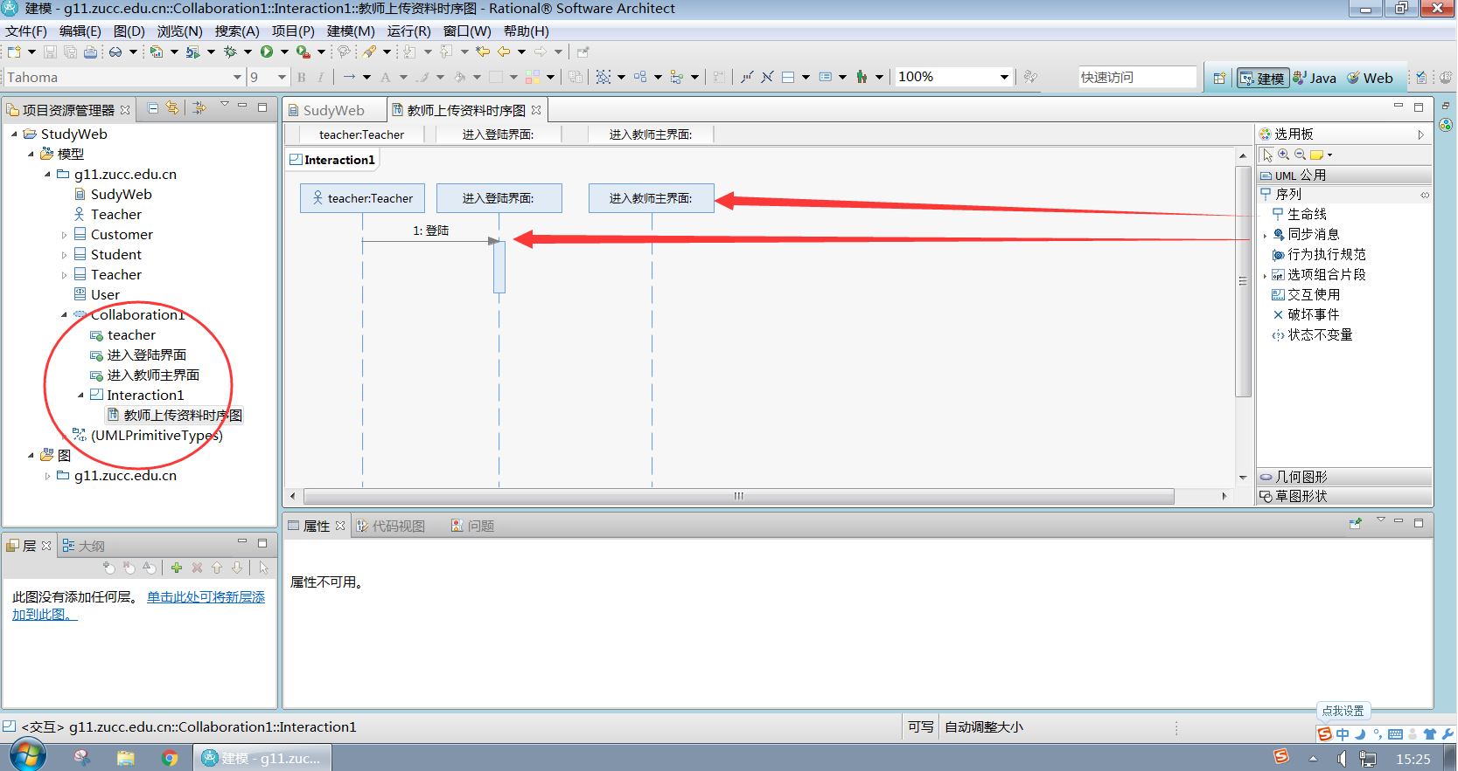
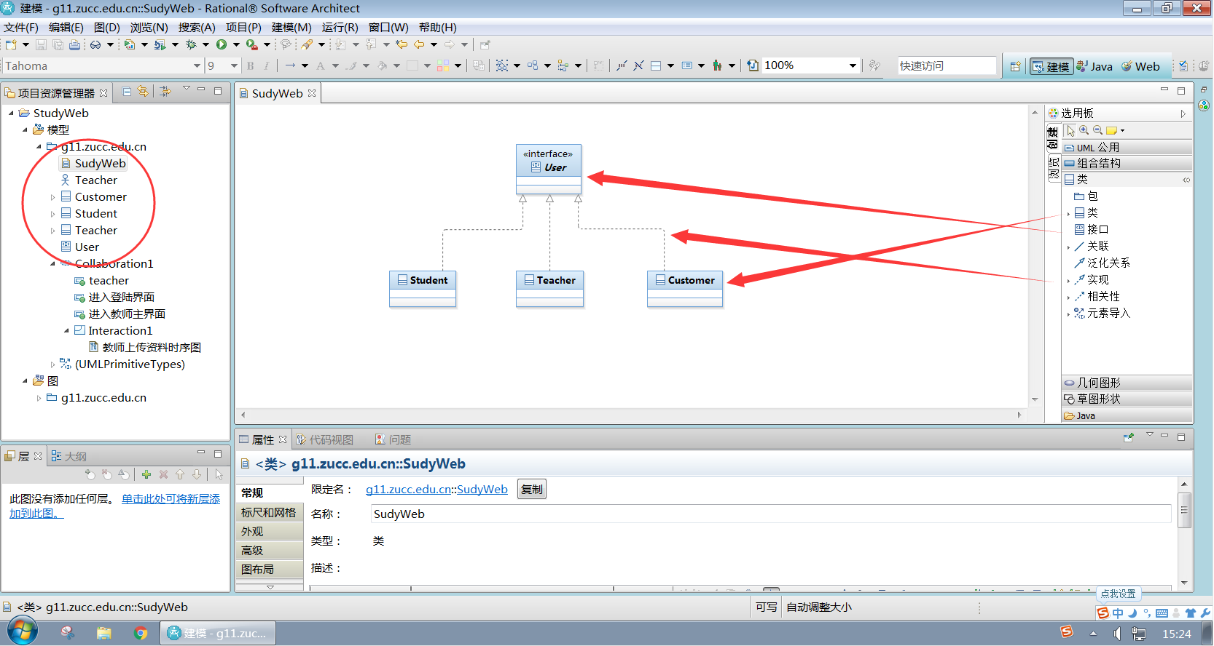
4
创建图

Slide 15
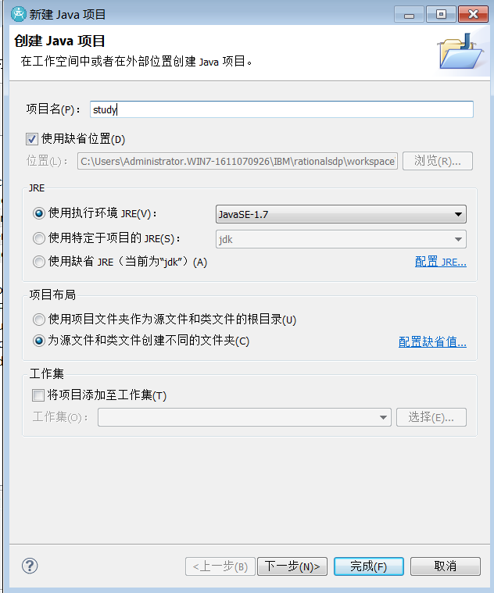
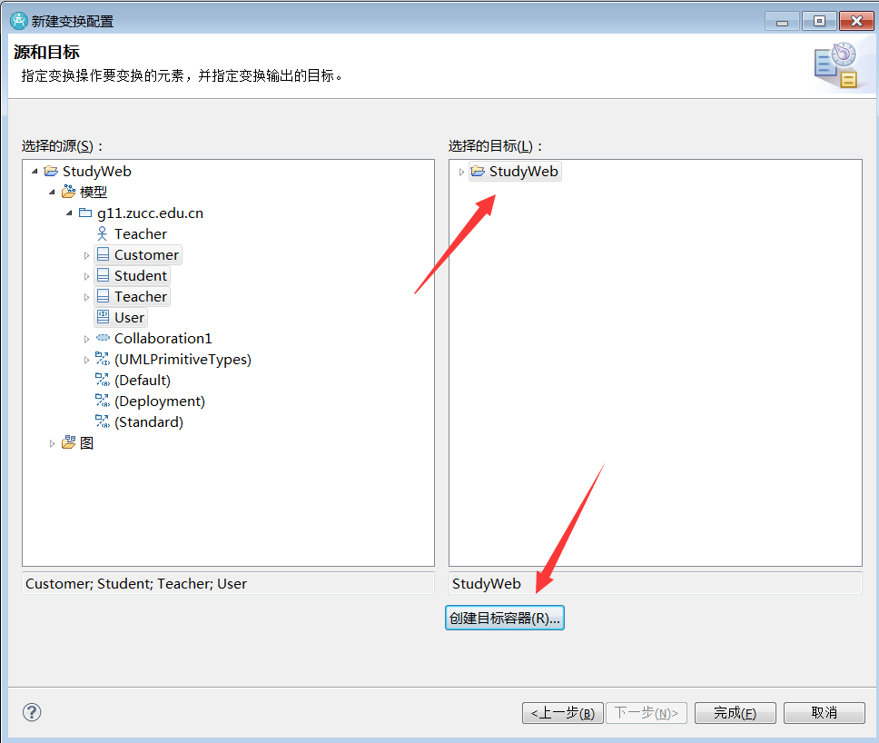
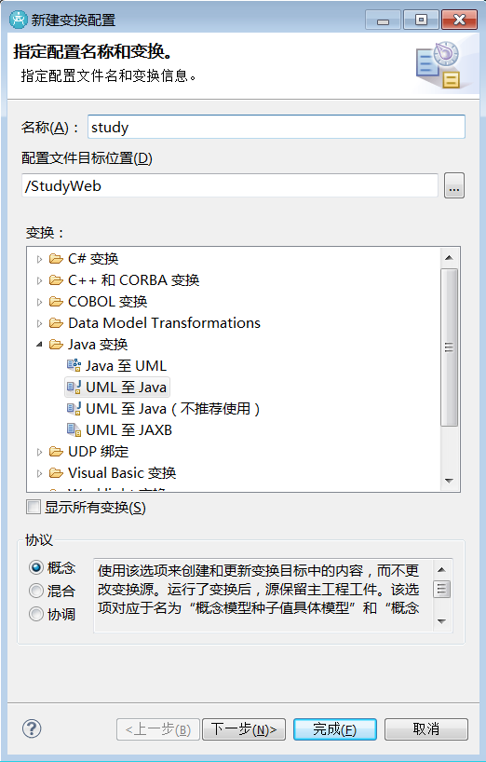
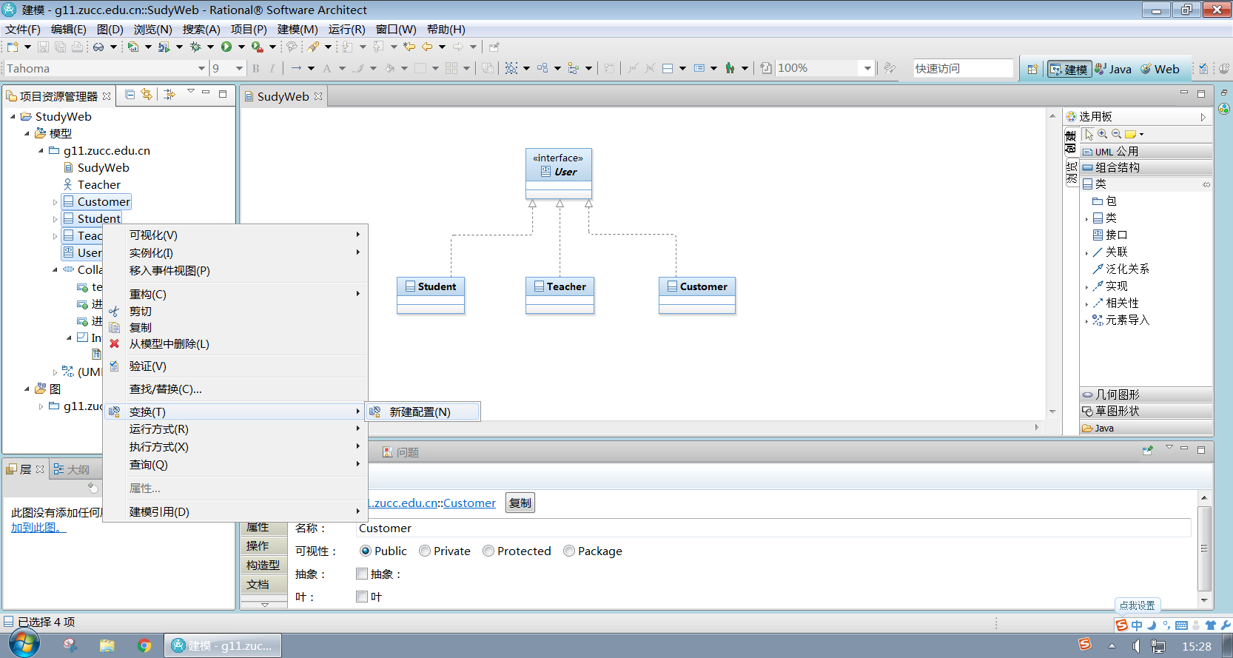
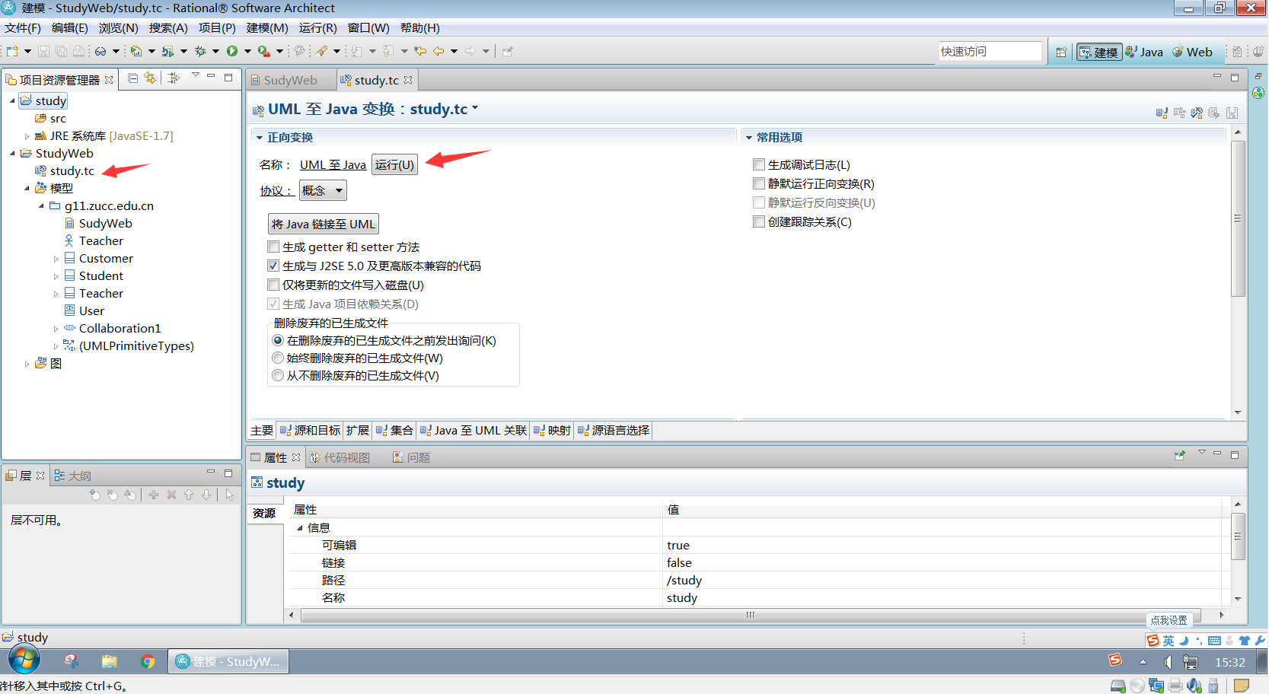
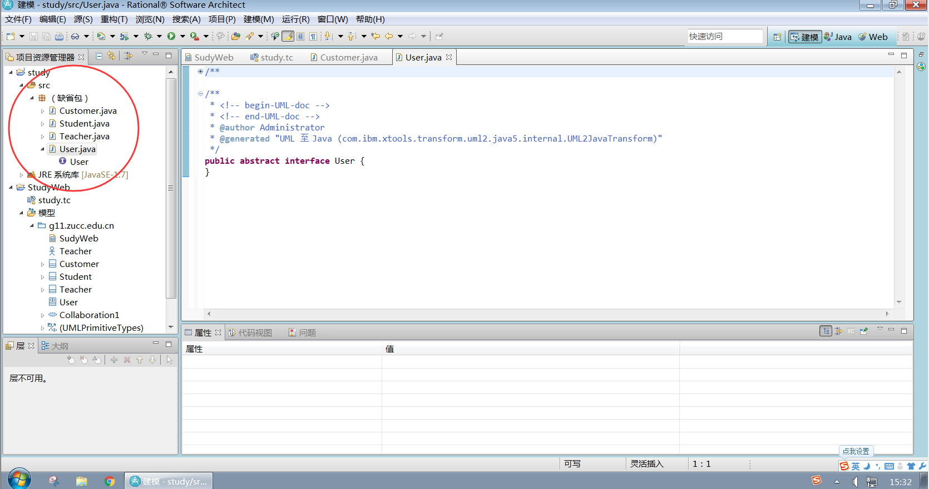
4
正向生成Java代码

Slide 16
5
结尾
5.1
提问
5.2
参考文献
5.3
绩效考评

Slide 17
5.1
提问
1
RSA有什么特点？
2
现有建模工具的特点？
3
如何创建一个图？

Slide 18
UML用户指南（第2版·修订版） | 作者:Grady Booch、 James Rumbaugh 、Ivar Jacobson 人民邮电出版社 2013年1月第1版
UML2基础、建模与设计教程 | 作者：杨弘平 等 清华大学出版社 2015年
UML 2.0基础与RSA建模实例教程 | 曹衍龙 汪杰 编著 人民邮电出版社
参考文献

Slide 19
黄为波 | 项目总体计划甘特图，项目总体计划WBS，UML建模工具学习 | 9.3
苏雨豪 | 项目章程模板寻找与制作，UML建模工具学习 | 9.4
陈子卿 | 项目总体计划文档制作，UML建模工具学习 | 9.6
蔡峰 | 项目总体计划文档制作，UML建模工具学习 | 9.5
江亮儒 | UML建模工具学习，制作PPT，落实小组开发环境 | 9.7
绩效考评与分工

Slide 20

汇报结束 感谢观看
PRD2018秋-G11小组
2018年10月21日
浙江大学城市学院

